Slide 1
Persönlichkeitspsychologie und psychologische Tests
WPF Psychologie und Philosophie • Themenblock 5

Slide 2


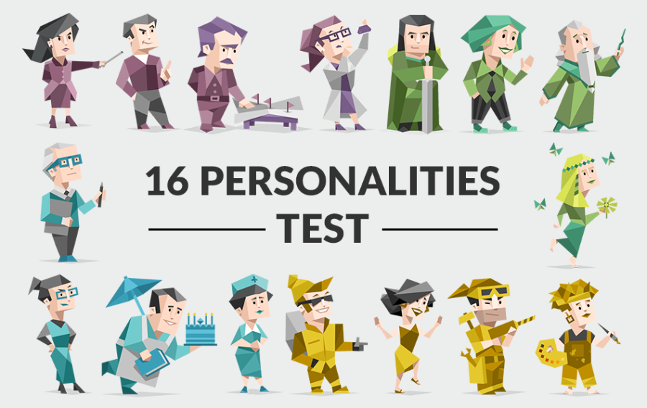

Let’s do it ourselves!
16 Personalities
Hogwarts Sorting Hat
Der weltweit beliebteste Persönlichkeitstest
In welches Haus gehörst du?
www.16personalities.com/de
www.wizardingworld.com/sorting-hat-experience
⏱ ca. 10-12 Minuten
⏱ ca. 5 Minuten

Slide 3
Zuordnung: Die drei Hauptgütekriterien
Welche Definition gehört zu welchem Kriterium?
O
=
Objektivität
R
=
Reliabilität
V
=
Validität
?
Der Test misst tatsächlich das, was er zu messen vorgibt – und kann reales Verhalten vorhersagen.
?
Das Testergebnis hängt nicht davon ab, wer den Test durchführt, auswertet oder interpretiert.
?
Der Test liefert bei Wiederholung konsistente Ergebnisse – er misst genau und zuverlässig.

Slide 4
Zuordnung: Objektivität – drei Unterformen
Ordne die Beschreibungen der richtigen Unterform zu!
D
A
I
Durchführungsobjektivität
Auswertungsobjektivität
Interpretationsobjektivität
?
Alle Testpersonen erhalten exakt dieselben Instruktionen, Zeitvorgaben und Testbedingungen.
?
Verschiedene Fachleute kommen bei denselben Testwerten zum selben inhaltlichen Schluss – es gibt klare Normtabellen.
?
Die Auswertung folgt festen, eindeutigen Regeln ohne Interpretationsspielraum – z.B. durch Multiple-Choice oder Computerauswertung.
Objektivität = Unabhängigkeit vom Untersucher (WER führt durch / wertet aus / interpretiert)

Slide 5
Zuordnung: Reliabilität – zwei Unterformen
Ordne die Beschreibungen der richtigen Unterform zu!
T
I
Test-Retest-Reliabilität
Interne Konsistenz
?
Dieselbe Person erhält bei Wiederholung des Tests (nach einigen Wochen) ein ähnliches Ergebnis.
Messung: Korrelation r zwischen zwei Testzeitpunkten (gut: r > 0.80)
Items, die dasselbe Konstrukt messen sollen, korrelieren miteinander – alle Fragen zur „Extraversion" werden ähnlich beantwortet.
?
Messung: Cronbachs Alpha α (gut: α > 0.70)
Reliabilität = Zuverlässigkeit/Messgenauigkeit (WIE GENAU misst der Test?)

Slide 6
Zuordnung: Validität – drei Unterformen
Ordne die Beschreibungen der richtigen Unterform zu!
I
Kr
Ko
Inhaltsvalidität
Kriteriumsvalidität
Konstruktvalidität
?
Die Test-Items decken das zu messende Konstrukt inhaltlich vollständig und repräsentativ ab.
Bsp: Ein Angst-Test sollte körperliche, kognitive UND soziale Angst erfassen.
?
Der Test sagt reales Verhalten oder Lebensergebnisse vorher (Vorhersagevalidität).
Bsp: Gewissenhaftigkeit korreliert mit Studiennoten (r ≈ 0.20-0.30).
?
Der Test misst tatsächlich das theoretische Konstrukt – korreliert mit ähnlichen Tests (konvergent) und nicht mit unverwandten (diskriminant).
Bsp: Zwei Extraversions-Tests sollten hoch korrelieren; Extraversion sollte nicht mit IQ korrelieren.
Validität = Gültigkeit (Misst der Test WAS er zu messen vorgibt?) – das wichtigste Gütekriterium!

Slide 7
Arbeitsauftrag für die Ferien
Recherchiert folgende zwei Punkte:
1. Populärwissenschaftlicher Test
2. Wissenschaftlicher Persönlichkeitstest
z.B. Buzzfeed-Quiz, Enneagramm, Sternzeichen-Test, „Welcher Disney-Charakter bist du?"
NEO-PI-R / NEO-FFI, HEXACO, FPI-R, 16 PF, oder ein anderer validierter Test
Leitfragen für eure Recherche:
Wer hat den Test entwickelt? Wann?
Auf welcher Theorie basiert er?
Wie ist er aufgebaut? (Items, Skalen)
Erfüllt er die Gütekriterien? (O-R-V)
Wo wird er eingesetzt?
Notiert 2-3 Beispiel-Items!

Slide 8
Zuordnung: Abgrenzung verwandter Begriffe
Ordne die Definitionen dem richtigen Begriff zu: T = Temperament, C = Charakter, I = Identität
Das subjektive Selbstverständnis – die Antwort auf „Wer bin ich?". Umfasst Gruppenzugehörigkeiten, Werte und Lebensziele.
Die angeborenen, biologisch fundierten Grundlagen der Persönlichkeit. Zeigt sich bereits im Säuglingsalter.
Älterer Begriff mit moralischer Konnotation. Bezieht sich auf Wertvorstellungen und Haltungen.
Tipp: Überlege, welcher Begriff eine Wertung impliziert, welcher biologisch fundiert ist und welcher subjektiv erlebt wird.

Slide 9
Lösung: Abgrenzung verwandter Begriffe
Identität
Das subjektive Selbstverständnis – die Antwort auf „Wer bin ich?"
→ Persönlichkeit kann von außen beobachtet werden; Identität ist subjektiv.
Temperament
Die angeborenen, biologisch fundierten Grundlagen der Persönlichkeit.
→ Temperament ist das biologische „Rohmaterial" für Persönlichkeit.
Charakter
Älterer Begriff mit moralischer Konnotation. Bezieht sich auf Wertvorstellungen.
→ „Charakter" impliziert eine Bewertung, „Persönlichkeit" ist wertneutral.
Merke: „Persönlichkeit" ist der wissenschaftliche, wertneutrale Oberbegriff – die anderen Begriffe sind enger gefasst oder wertend.

Slide 10
Zuordnung: Probleme des MBTI / 16 Personalities
Ordne die Erklärungen dem richtigen Problem zu!
PROBLEME
ERKLÄRUNGEN
1. Kategorisierung statt Dimensionen
A: Bis zu 50% erhalten bei Wiederholung einen anderen Typ.
2. Geringe Test-Retest-Reliabilität
B: Die Typbeschreibungen sind so allgemein, dass sich fast jeder darin wiederfindet.
3. Fragwürdige Validität
C: Menschen werden in Typen eingeteilt, obwohl Merkmale kontinuierlich verteilt sind.
4. Keine wissenschaftliche Grundlage
D: Der Test basiert auf Jungs spekulativer Theorie, nicht auf Faktorenanalyse.
5. Barnum-Effekt
E: Die vier Dimensionen korrelieren nicht gut mit etablierten Modellen.

Slide 11
Lösung: Probleme des MBTI / 16 Personalities
1 = C | 2 = A | 3 = E | 4 = D | 5 = B
Kategorisierung statt Dimensionen
Menschen werden in Typen eingeteilt, obwohl Merkmale kontinuierlich verteilt sind.
Geringe Test-Retest-Reliabilität
Bis zu 50% erhalten bei Wiederholung einen anderen Typ!
Fragwürdige Validität
Die vier Dimensionen korrelieren nicht gut mit etablierten Modellen wie Big Five.
Keine wissenschaftliche Grundlage
Basiert auf Jungs spekulativer Theorie, nicht auf empirischer Faktorenanalyse.
Barnum-Effekt
Die Typbeschreibungen sind so allgemein, dass sich fast jeder darin wiederfindet.
Fazit: 16 Personalities ist unterhaltsam, aber erfüllt nicht die wissenschaftlichen Gütekriterien!

Slide 12
Zuordnung: Wissenschaftlich vs. Populärwissenschaftlich
Ordne zu: W W = Wissenschaftlich P P = Populärwissenschaftlich
Theoretische Basis: Basiert auf empirisch überprüften Modellen (z.B. Big Five)
Entwicklung: Oft intuitiv oder kommerziell motiviert
Gütekriterien: Objektivität, Reliabilität und Validität sind nachgewiesen und publiziert
Ergebnisformat: Kategoriale „Typen" mit pauschalen Beschreibungen
Peer-Review: In wissenschaftlichen Fachzeitschriften publiziert
Transparenz: „Black Box" – Auswertung nicht nachvollziehbar

Slide 13
Lösung: Wissenschaftlich vs. Populärwissenschaftlich
W = Wissenschaftlicher Test
P = Populärwissenschaftlicher Test
Theorie: Empirisch überprüft (z.B. Big Five)
Theorie: Oft keine oder veraltete Grundlage
Entwicklung: Systematisch durch Faktorenanalyse
Entwicklung: Intuitiv oder kommerziell
Gütekriterien: O-R-V nachgewiesen
Gütekriterien: Unbekannt oder mangelhaft
Ergebnis: Dimensionale Profile + Normen
Ergebnis: Kategoriale „Typen"
Peer-Review: In Fachzeitschriften publiziert
Peer-Review: Keine unabhängige Prüfung
Transparenz: Testmanual verfügbar
Transparenz: „Black Box"
z.B. NEO-PI-R, HEXACO, FPI-R
z.B. 16 Personalities, Buzzfeed-Quiz
Lösung: 1 = W | 2 = P | 3 = W | 4 = P | 5 = W | 6 = P

